Slide 1
VE BAŞETME YOLLARI

Slide 2
SINAV KAYGISI
Öğrenilen bilginin sınav sırasında etkili bir biçimde kullanılmasını engelleyen ve başarının düşmesine yol açan yoğun kaygı durumudur.

Slide 3
SINAV KAYGISININ NEDENLERİ

Slide 4
1-Zamanı Etkin Kullanamama
Sınava çalışmaya geç başlama
Konuların yetiştirilememesi
Erken başlanmasına karşın zamanın etkin kullanılamaması nedeniyle konuların yetiştirilememesi,
Konu tekrarın yapılmaması kaygıyı artırır.

Slide 5
2-Yanlış Ders Çalışma Alışkanlıkları
Plansız ve programsız ders çalışmak başarısızlığın en önemli kaynağıdır.
Kişinin motivasyonunun düşmesine neden olur.

Slide 6
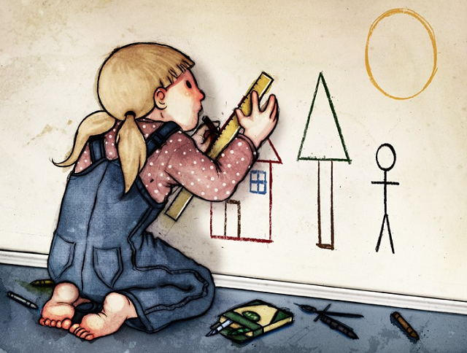
3-Mükemmeliyetçilik Düşüncesi
Yaptıklarının, en iyisi ve hiç hatasız olması gerektiğine inanan kişinin kaygı düzeyi yükselir.

Slide 7
4-Başarısızlık Korkusu
Başarısız olma korkusunu yoğun yaşayan bireylerin, kendilerine olan güvenleri azalır ve kaygı düzeyi yükselir.

Slide 8
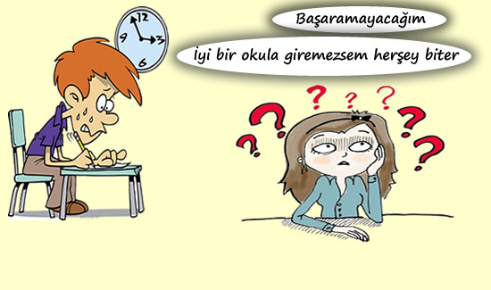
5- Sınava Çok Fazla Anlam Yüklenmesi
Kişinin potansiyellerine uygun olmayan amaç belirlemesi
Sınavı kendini kanıtlayacağı bir platforma dönüştürmesi de kaygı düzeyini yükseltir.

Slide 9
6- Aile Baskısı
Ailelerin çocuklarından çok fazla beklentisinin olması
Çocuğun bunları gerçekleştiremeyeceği düşüncesi de kaygı düzeyini yükseltir.

Slide 10
SINAV KAYGISI İLE BAŞETME YOLLARI

Slide 11
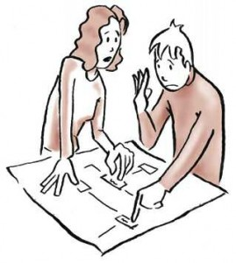
1) Sınava Planlı Programlı çalışma
Planlı ve programlı ders çalışma sınava yeterince ve zamanında çalışmanızı sağlar.

Slide 12
2) Sınav Zamanına Kadar Ders Çalışma
Son ana kadar ders çalışmak öğrenilenlerin karışmasına neden olacağından sınavdan bir iki gün önce ders çalışmayı bırakmak gerekir.

Slide 13
3) Uyku, Dinlenme ve Beslenme
Sınav gecesi yeterince uyumaya çalışın.
Sınavdan önce iyice dinlenin ve sınavı düşünmemeye çalışın.
Sınavdan önce fazla ve dokunacak yiyeceklerden uzak durun.

Slide 14
4) Düşünce ve İnançlar
Eğer başarılı olamazsam aileme ne söylerim
Bu sınavda başarılı olamayacağım
Ellerim titriyor. Ne yapacağım
Ben yetersizim. Aptalın tekiyim... gibi olumsuz ve yıkıcı düşüncelerden mümkün olduğunca uzak durun.

Slide 15
Olumlu ve gerçekçi düşünceler oluşturmaya çalışın
Sonuç her ne olursa olsun ailem beni seviyor.
Bu sınavda başarılı olacağım.
Elimden geleni yapacağım.
Bu sınav için yeterliyim. Ben akıllı biriyim.

Slide 16
5)Doğru Nefes Alma ve Gevşeme
Sınava girmeden ya da sınav sırasında kaygı düzeyinizin artarsa, birkaç kez derin nefes alın.

Slide 17
Önemli Uyarılar
Sınava en iyi yapabildiğiniz bölümden başlayın.
Yapamadığınız sorulara çok zaman ayırmayın. Onları sona bırakın.
Soruları, dikkatlice okuyun. Özellikle en sondaki soru cümleciğine dikkat edin.
Üst üste birkaç soruyu yapamıyorsanız ya da dikkatinizin dağıldığını düşünüyorsanız, biraz mola verin.

Slide 18
Sınav Stratejileri
Ne Yapmalı?
Ne Yapmamalı?

Slide 19
ÇALIŞMA STRATEJİLERİ
Neyi bilmediğinizi bilin
Çözemediğiniz ya da yanlış çözdüğünüz soruların doğru cevaplarını öğretmenlerinizden ya da arkadaşlarınızdan öğrenin.
Belirli aralıklarla tekrar yapın
Her gün belirli miktarda soru çözmeye çalışın

Slide 20
KOLAY-ZOR
Kolay olan hiç bir şey yoktur.
Zorluğu oluşturan onu isteksizce yapmaktır.

Slide 21
HATIRLAMA
Okuduklarımızın - %10 unu
İşittiklerimizin - %20 sini
Gördüklerimizin - %30 unu
Hem görüp hem işittiklerimizin - %50 sini
Söylediklerimizin - %80 ini
Yaşayarak öğrendiklerimizin
% 90 ını

Slide 22
4 TEMEL ÇALIŞMA PRENSİBİ
Ön yargısız olmak
Bütünü parçalara ayırmak
En kolay olandan başlamak
Tekrar yapmak

Slide 23
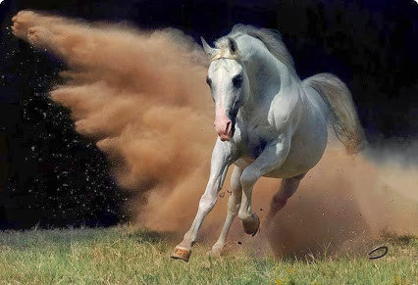
UNUTMA! Her şey seninle başlar, sende biter…
Hayatta ya tozu dumana katarsın, ya da tozu dumanı yutarsın.
Seçim senin…

